Slide 1


Vásárlókat vagy rajongókat szeretnél?
Zemplén Zsófia / Nuskin Enterprises

Slide 2

Information without relationship, is only spam
Az információ kapcsolat nélkül, csak szemét

Slide 3

Cél:
- ismételt megrendelés
- alacsonyabb marketing költség
- alacsonyabb értékesítési költség
- nagyobb nyereség

Slide 4

Kiszolgálás szintjei:
Teljesítsd a vevőid elvárásait
Teljesítsd túl a vevőid elvárásait
Kápráztasd el a vevőidet
Ejtsd ámulatba a vevőidet
SZOLGÁTATÁSKÖZPONTÚSÁG

Slide 5

Vevő evolució
Vásárló
Rendszeres fogyasztó
Elégedett fogyasztó
Ajánló fogyasztó

Slide 6

Hogyan érhető el?
Ismerd a vevőid igényeit
Önmotivált, szakképzett értékesítők
A problémájukra a megoldás legyen a fontos
Vevőgondozás profi elvégzése
Profi cross-selling
Szeresd a vevőidet!

Slide 7
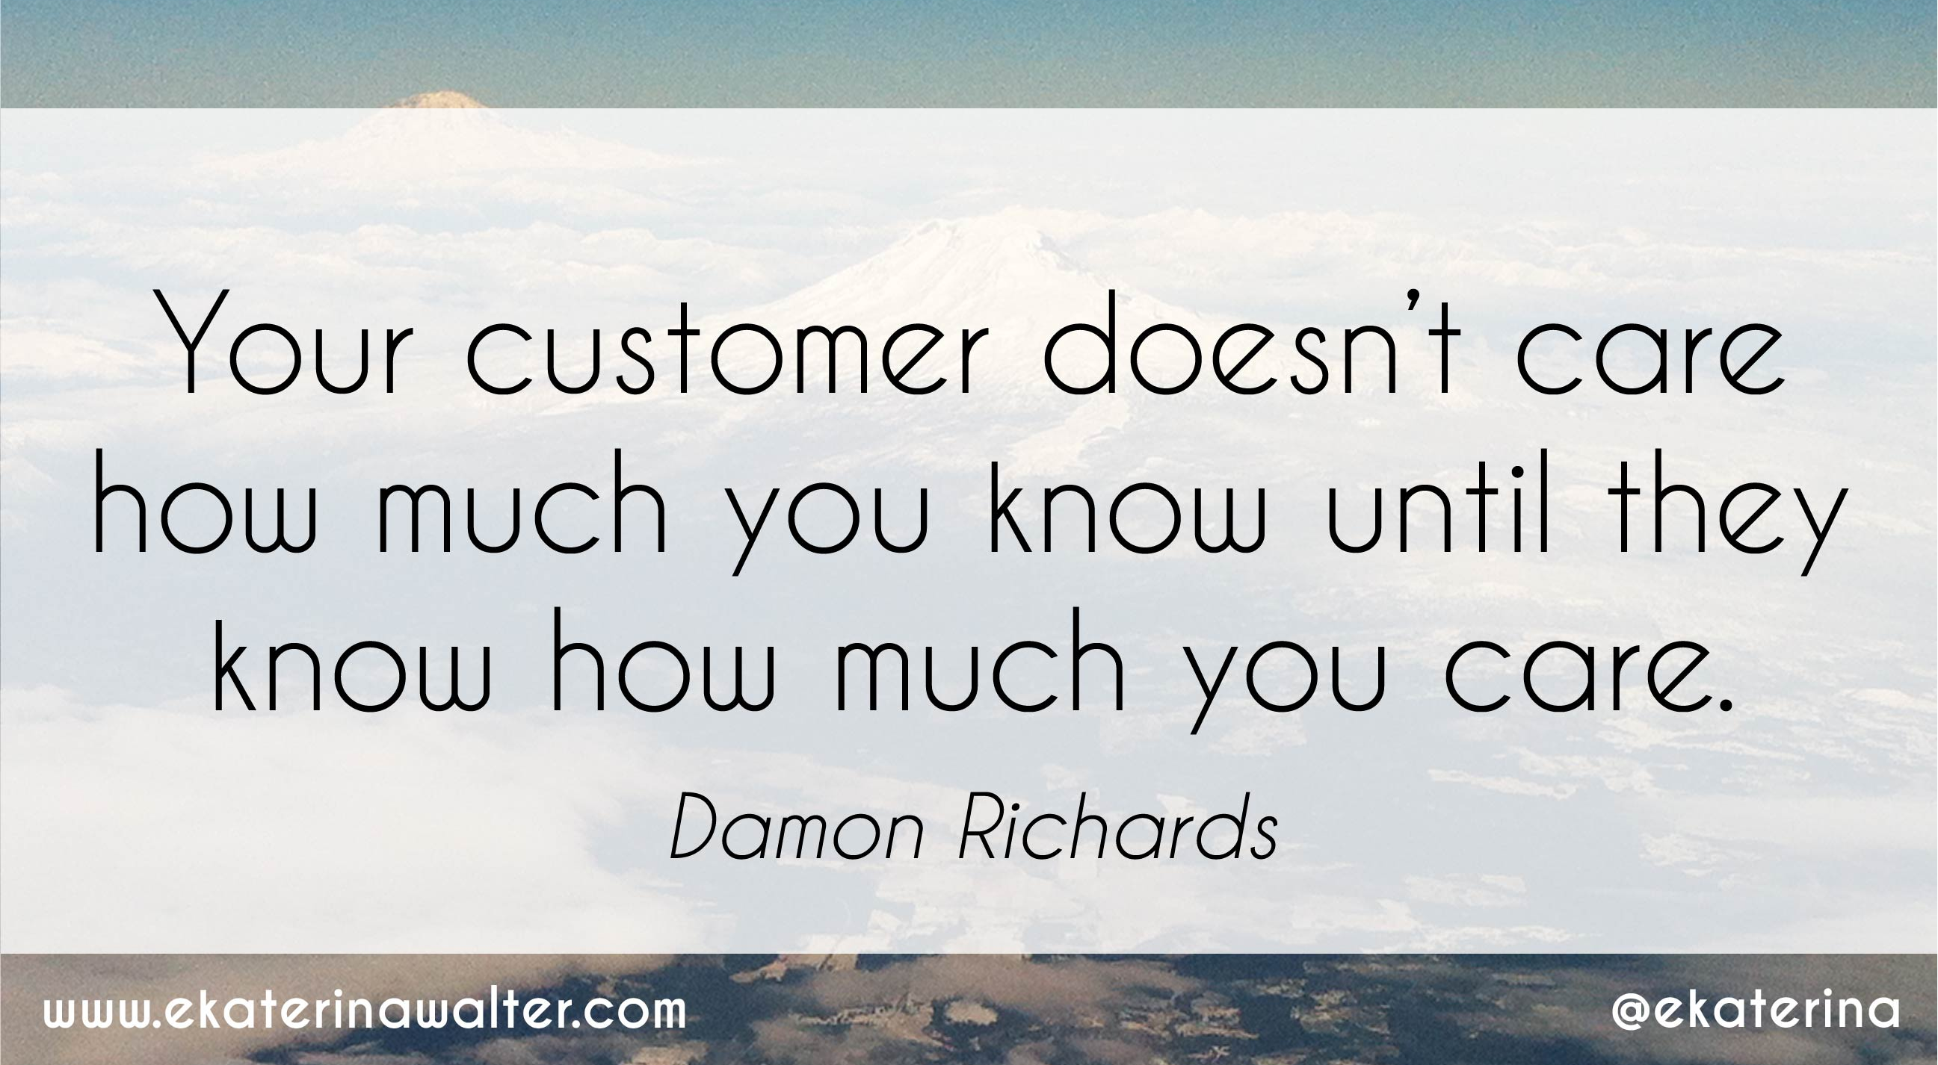

Slide 8

Harward / PIMS tanulmány
… a termékek minőségét mindössze 20%-ban határozza meg maga a termék vagy a szolgáltatás, 80%-ban az a meghatározó elem, hogyan kezelték az ügyfelet az értékesítés és a termék későbbi használata során. “

Slide 9

Nuskin megoldások: ADR program
25-35% kedvezmény a havi vásárlóknak
50% szállítási díj
Ingyenes szolgáltatások (pl. kontrol mérés)
Automatikus, gyors, egyszerűen kezelhető
Ingyenes call center (20 mp élőhang)

Slide 10
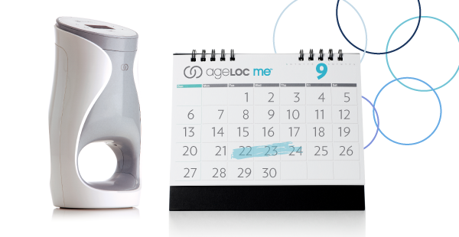
Személyreszabott megoldás
ageLOC Me

Slide 11


